Slide 1
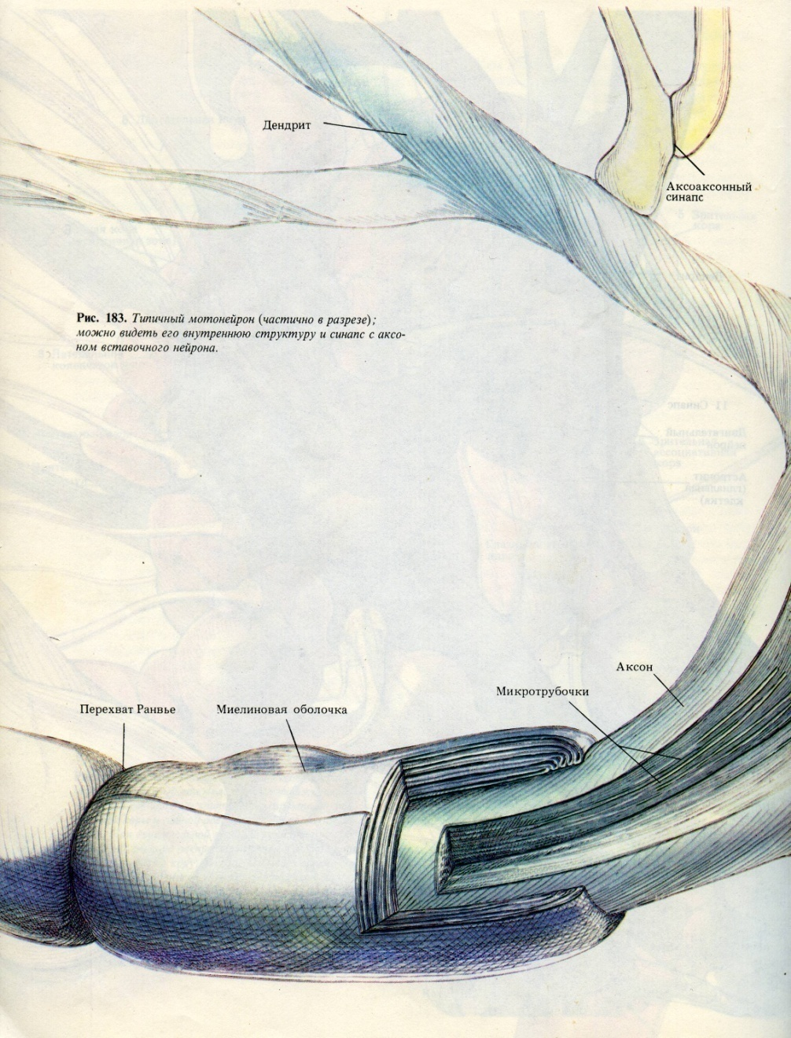
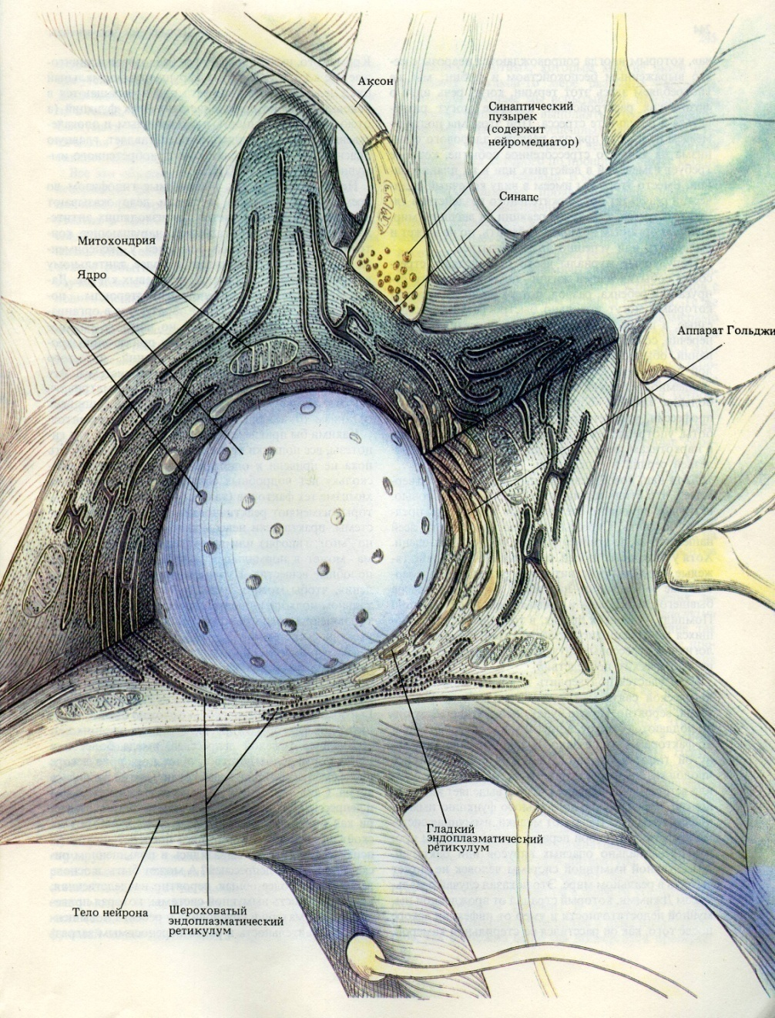
Возбудимость

Slide 2
Раздражимость -
способность живых систем
формировать ответную реакцию на действие раздражителя
в виде изменения
метаболизма,
функций
и структуры.

Slide 3
Возбудимость - способность клеток формировать ответную реакцию на действие раздражителя в виде возбуждения.

Slide 4
Возбуждение - ответная реакция клетки на действие раздражителя,
проявляющаяся в специфической для нее функции (проведение возбуждения, сокращении, секреции)
и неспецифической реакции – генерации потенциала действия.

Slide 5
Возбудимость –
это свойство.
Возбуждение –
это процесс.

Slide 6
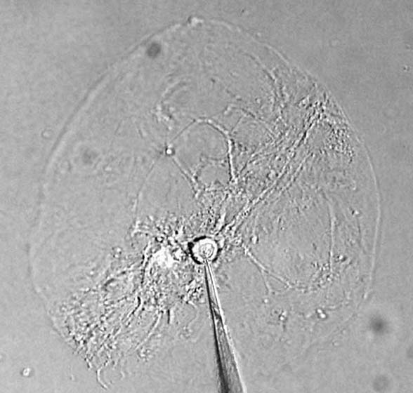
вольтметр
Микроэлектрод - стеклянная трубочка с вытянутым концом.
Диаметр кончика микроэлектрода 1-3 мкм, что позволяет проткнуть мембрану клетки без нарушения ее целостности.
Микроэлектрод заполнен раствором KCl, что позволяет проводить через него электрический ток.
Это позволяет измерить разность потенциала между цитоплазмой клетки и межклеточной средой.

Slide 7
вольтметр
показания
вольтметра, мВ
0
МП
-90
момент
прокола
мембраны
время,
мин
Мембранный потенциал клетки (МП) –
разность потенциалов между
цитоплазмой клетки и межклеточной
средой.
Величина составляет – 30 - 90 мВ.

Slide 8
Условия формирования МП.
Разность концентраций ионов вне и внутри клетки.
Мембрана избирательно проницаема для различных ионов.
В состоянии покоя мембрана проницаема для катионов и практически непроницаема для анионов.
В покое проницаемость для ионов калия гораздо выше, чем для ионов натрия.

Slide 9
Разность концентрации ионов K⁺ и Na⁺
внутри и снаружи нейрона создается работой
ионного-насоса Na⁺-K⁺-АТФазы (Na⁺-К⁺-насоса).
внутриклеточная
среда
Na⁺
Na⁺
АДФ
АТФ
межклеточная
среда
K⁺
внутриклеточная
среда
Na⁺
межклеточная
среда
Na⁺
K⁺

Slide 10
Разность концентрации ионов K⁺ и Na⁺
внутри и снаружи нейрона создается работой
ионного-насоса Na⁺-K⁺-АТФазы (Na⁺-К⁺-насоса).
внутриклеточная
среда
K⁺
межклеточная
среда
Na⁺
K⁺
K⁺
внутриклеточная
среда
K⁺
межклеточная
среда
Na⁺

Slide 11
В результате работы Na⁺-K⁺-АТФазы
в нейроне оказывается
примерно в 10 раз меньше Na⁺
и в 30 раз больше К⁺,
чем в межклеточной среде.
К⁺_{out} : К⁺_{in} = 1 : 30
Na⁺_{out} : Na⁺_{in} = 10 : 1

Slide 12
Классификация ионных каналов
Нерегулируемые
Регулируемые
Лигандзависимые
Потенциалзависимые
Механочувствительные
Термочувствительные

Slide 13
i
i
i
i
i
i
i
i
i
i
i
i
i
i
i
i
i
i

Slide 14
i
i
i
i
i
i
i
i
i
i
i
i
i
i
i
i
i
i

Slide 15
i
i
i
i
i
i
i
i
i
i
i
i
+
+
+
+
Вольтметр
-50mV
-70mV
-
-
-
-
i
i
i
i
i
i

Slide 16
i
i
i
i
i
i
i
i
i
i
i
i
i
i
i
i
i
i

Slide 17
термометр
i
i
i
i
37,4°С
i
i
40,4°С
i
i
i
i
i
i
i
i
i
i
i
i

Slide 18
Механизмы формирования МП.
Ионный.
Насосный.

Slide 19
Ионный механизм формирования МП.

Slide 20
До момента созревания (происходит на 2-3 месяце эмбрионального развития) нейрон не имеет заряда, и количество положительных (прежде всего, К⁺) и отрицательных ионов в его цитоплазме примерно одинаково.
межклеточная
среда
внутриклеточная
среда
Признак созревания – появление на мембране нейрона постоянно открытых К⁺-каналов (определяется включением соотв. гена).
В результате становится возможной диффузия К⁺ из клетки.

Slide 21
Как долго идет диффузия К⁺ из нейрона?
Очевидный вариант «до выравнивания концентраций») неверен !
ОА
К⁺
К⁺
К⁺
межклеточная
среда
внутриклеточная
среда
ОА
К⁺
ОА
К⁺
К⁺
ОА
К⁺
К⁺
К⁺
К⁺
К⁺
К⁺
ОА
К⁺
К⁺
К⁺

Slide 22
При диффузии ионов К⁺ в клетке увеличивается доля отрицательного заряда, а вне клетки положительного.
К⁺
К⁺
К⁺
ОА
К⁺
К⁺
К⁺
межклеточная
среда
внутриклеточная
среда
ОА
ОА
ОА
К⁺
К⁺
К⁺
К⁺
К⁺
К⁺
ОА
К⁺
К⁺
К⁺

Slide 23
Повышающаяся разность потенциалов между внутри- и вне- клеточной средой приводит к появлению и увеличению ЭДС.
К⁺
К⁺
К⁺
ОА
К⁺
К⁺
К⁺
ЭДС
межклеточная
среда
внутриклеточная
среда
ОА
ОА
ОА
К⁺
К⁺
К⁺
К⁺
К⁺
К⁺
ОА
К⁺
К⁺
К⁺

Slide 24
ЭДС препятствует диффузии и в конце концов останавливает её.
Возникает состояние «динамического равновесия»:
число ионов К⁺, покинувших клетку благодаря диффузии равно числу ионов К⁺, втянутых в клетку ЭДС.
К⁺
К⁺
ОА
К⁺
К⁺
К⁺
К⁺
ЭДС
межклеточная
среда
внутриклеточная
среда
ОА
ОА
ОА
К⁺
К⁺
К⁺
К⁺
К⁺
К⁺
ОА
К⁺
К⁺
К⁺

Slide 25
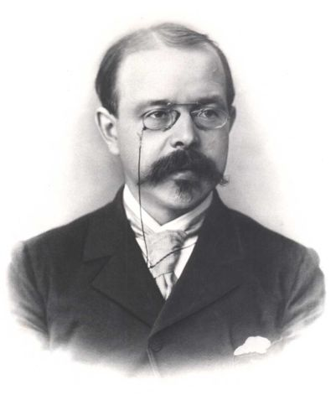
«Уравнение Нернста»:
Равновесный потенциал Е_{р}
RT
К⁺_{out}
Е_{к}=
ln
ZF
К⁺_{in}
С учетом этого МП = -91 мВ
(«равновесный потенциал» для К+)
Вальтер Нернст
(Ноб.пр. 1921)

Slide 26
Диффузия K⁺ из клетки определяется разностью
концентраций К⁺_{out} и К⁺_{in} .
Такой вход Na⁺ ведет к сдвигу заряда цитоплазмы вверх
и частичной потере ПП (отсюда название – «ток утечки» Na⁺).
Если увеличить К⁺_{out} , то разность концентраций станет меньше, диффузия – слабее, и для ее остановки потребуется не столь значительный МП (произойдет сдвиг заряда цито-
плазмы вверх до достижения новой точки равновесия).
Если снизить К⁺_{out} , то раз-ность концентраций станет больше, диффузия – силь-нее, и для ее остановки по-требуется более значитель-ный МП (сдвиг заряда цито-плазмы вниз).
показания
вольтметра, мВ
0
Этот график можно получить в эксперименте, но в реальном мозге в норме такого не происходит
МП
время,
мин
увеличение
К⁺_{out}
снижение
К⁺_{out}

Slide 27
В реальной клетке МП находится ближе к нулю
(в среднем -70 мВ).
Причина: существование небольшого количества
постоянно открытых каналов для ионов Na⁺.
К⁺
К⁺
ОА
К⁺
К⁺
К⁺
ЭДС
К⁺
межклеточная
среда
ОА
внутриклеточная
среда
ОА
К⁺
К⁺
ОА
К⁺
К⁺
К⁺
К⁺
ОА
К⁺
К⁺
К⁺

Slide 28
Избыток ионов Na⁺ в межклеточной среде,
а также их притяжение к отрицательно заряженной цитоплазме
приводят к входу Na⁺ в клетку.
Na⁺
К⁺
Na⁺
Na⁺
К⁺
ОА
К⁺
К⁺
К⁺
Na⁺
ЭДС
К⁺
Na⁺
межклеточная
среда
ОА
внутриклеточная
среда
ОА
К⁺
К⁺
ОА
К⁺
К⁺
К⁺
К⁺
Na⁺
ОА
К⁺
К⁺
К⁺

Slide 29
Такой вход Na⁺ ведет к сдвигу заряда цитоплазмы вверх
и частичной потере МП (отсюда название – «ток утечки Na⁺ »).
Na⁺
К⁺
Na⁺
Na⁺
К⁺
ОА
К⁺
К⁺
К⁺
Na⁺
ЭДС
К⁺
Na⁺
межклеточная
среда
ОА
внутриклеточная
среда
ОА
К⁺
К⁺
ОА
К⁺
К⁺
К⁺
К⁺
Na⁺
ОА
К⁺
К⁺
К⁺

Slide 30
Диффузия Na⁺ в клетку зависит, прежде всего, от концентра-ции постоянно открытых Na⁺-каналов на мембране.
Нейрон А с большим числом Na⁺-каналов имеет высокую возбудимость
Нейрон Б со средним числом Na⁺-каналов имеет среднюю возбудимость
Нейрон В с малым числом Na⁺-каналов имеет низкую возбудимость
Такой вход Na⁺ ведет к сдвигу заряда цитоплазмы вверх
и частичной потере ПП (отсюда название – «ток утечки» Na⁺).
Эта величина является стабильным свойством конкретного нейрона.
показания
вольтметра, мВ
0
время, мин
Пороговый потенциал
10 мВ
Пороговый потенциал
20 мВ
Пороговый потенциал
30 мВ
50
60
-70
-80
МП нейрона А
МП нейрона Б
МП нейрона В

Slide 31
Насосный механизм формирования МП.

Slide 32
Электрогенность Na⁺-K⁺-АТФазы (Na⁺-К⁺-насоса).
К⁺
Na⁺
К⁺
Na⁺
Na⁺
межклеточная
среда
внутриклеточная
среда
К⁺
К⁺
Na⁺
Na⁺
Na⁺

Slide 33
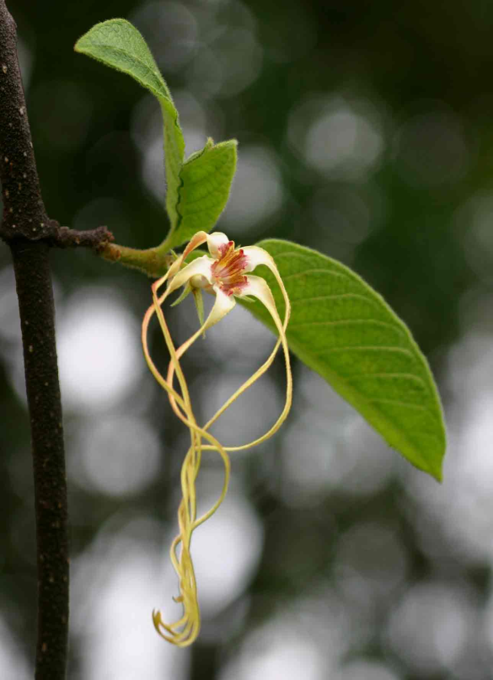
Работа Na⁺-K⁺-АТФазы может быть наруше-на химич. веществами, например, токсином одной из тропических лиан строфантином.
В этом случае ток утечки Na⁺ не будет полностью компенсироваться и МП сместится в сторону нуля (степень смещения зависит от дозы токсина = доля заблокированных насосов).
показания
вольт-
метра, мВ
Strophanthus
kombe
0
Большая доза токсина настолько нарушает работу Na⁺-K⁺-АТФаз, что МП теряется (происходит «разрядка батарейки фонарика»).
Аналогия: Na⁺-K⁺-насос = «за-рядное устройство» нейрона
МП
Введение
строфантина
время,
мин

Slide 34
В целом МП зависит от 3-х главных факторов:
- диффузии K⁺ из клетки;
- диффузии Na⁺ в клетку;
- работы Na⁺-K⁺-АТФазы.

Slide 35
аналогия: лодка на поверхности водоема.
Уровень воды = нулевой уровень
Уровень бортов над водой = МП
(зависит от «веса лодки» = разность концентраций К⁺ во внешней среде и цитоплазме).
Ток утечки Na⁺ = отверстия в
лодке, через которые втекает
вода и снижает абсолютное
значение МП
(приближая его к 0).
Na+-K+-АТФаза – помпа, которая выкачивает воду, удерживая
лодку на плаву («поломка помпы» стофантином приведет к тому,
что лодка утонет)
помпа
ПП




ток утечки

Slide 36
Мембранный потенциал
Потенциал покоя
Потенциал действия

Slide 37
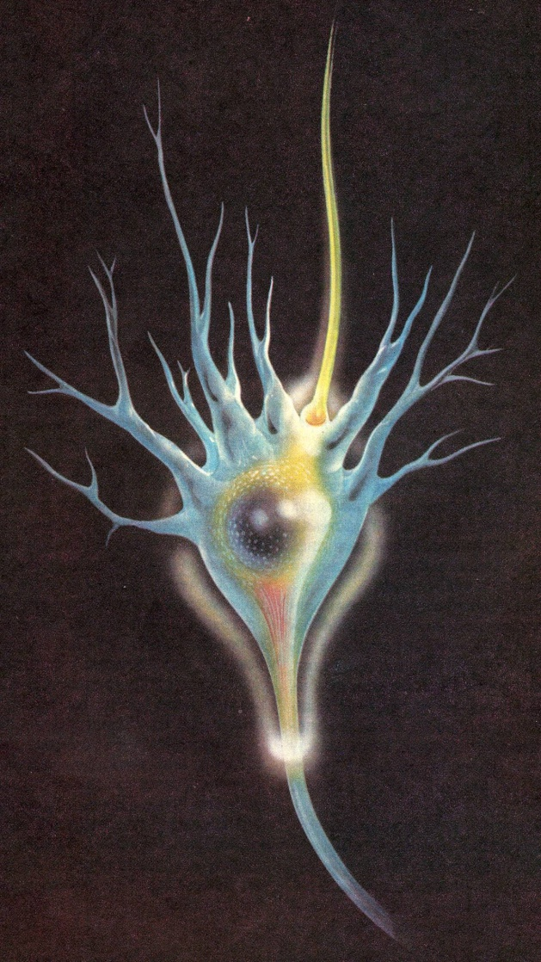
Потенциал действия

Slide 38
мВ
ПД
+30
0
Локальный ответ
биоусилитель
-50
порог запуска ПД
КУД
-70
Потенциал покоя
время, мс
Электростимулятор
5
мВ
10
мВ
15
мВ
20
мВ
25
мВ
30
мВ
35
мВ
Подпороговые стимулы
Пороговый стимул
Сверхпороговые стимулы
38

Slide 39
потенциал покоя
электротонический потенциал или медленная деполяризация
быстрая деполяризация
овершут или инверсия заряда
быстрая реполяризация
следовой потенциал
следовая деполяризация (медленная деполяризация)
следовая гиперполяризация
Мембранный потенциал, мВ
4
+30
0
3
5
6
2
b
КУД
1
-60
МП
a
0
1
2
3
4
Время, мс

Slide 40
4
+30
Мембранный потенциал, мВ
0
3
5
6
2
b
КУД
1
-60
МП
a
0
1
2
3
4
Проницаемость
мембранный
Время, мс
gNa⁺
gK⁺
0
1
2
3
4
Время, мс

Slide 41
Восходящая фаза (деполяризация):
преобладание входящих в клетки Na⁺токов.
Нисходящая фаза (реполяризация):
преобладание выходящих из клетки К⁺токов.

Slide 42
В основе этих процессов лежит открывание
и закрывание электрочувствительных
Na⁺- и К⁺-каналов.
Эти каналы имеют створки, реагирующие на изменение заряда внутри
нейрона
и открывающиеся, если этот
заряд становится выше -50 мВ.

Slide 43
Вольтметр
-45mV
-70mV
++
ОА
+
ОА
+
+
ОА
+
+
+
+
+
+
+
+
+
ОА
ОА
ОА

Slide 44
Если заряд внутри нейрона вновь ниже -50 мВ – створка закрывается,
т.к. положительные заряды, расположенные на ней, притягиваются к отрицательно заряженным ионам цитоплазмы.
Положительные заряды створки – это заряды аминокислот, входящих
в состав соответствующей молекулярной петли белка-канала.

Slide 45
Открытие потенциалзависимого Na⁺-канала «разрешает» вход Na⁺ в клетку.
Открытие электрочувствительного
К⁺-канала «разрешает» выход К⁺ из клетки.
Notes:
5

Slide 46
Na⁺-каналы открываются
очень быстро после стимула и
самопроизвольно закрываются примерно через 0.5 мс.
К⁺-каналы открываются медленно –
в течение примерно 0.5 мс после стимула;
закрываются они в большинстве
своем к моменту снижения заряда нейрона до уровня ПП.
Notes:
5

Slide 47
Именно разная скорость открытия
Na⁺-каналов и К⁺-каналов позволяет
возникнуть сначала восходящей, а
затем – нисходящей фазе ПД.
(сначала ионы Na⁺ вносят в нейрон
положительный заряд, а затем ио-
ны К⁺ выносят его, возвращая
клетку в исходное состояние.
Notes:
5

Slide 48
Для закрытия Na⁺-каналов на пике ПД служит дополнительная
(внутриклеточная, инактивационная, И-)
створка – h-ворота.
Вторая створка (активационная, А-) –
m-ворота.
Notes:
5

Slide 49
3
2
1
5
3
4
2
1 = 5 = ПП (большая
h-створка открыта, ма-
лая m-створка закрыта);
2 = малая m-створка открылась, входит Na⁺;
3 = большая h-створка
закрыла канал;
4 = малая m-створка вернулась на место;
5 = канал вернулся в исходное положение.
-50 мВ
ПП
4
5
1
49
Notes:
5

Slide 50
Рефрактерность
(от франц . refractaire - невосприимчивый),
кратковременный период полного исчезновения или снижения возбудимости нервной и мышечной тканей, наступающий после их реакции на какое-либо раздражение.

Slide 51
Период абсолютной рефрактерности
(полная
нечувствительность
к стимуляции из-за
закрытой h-створки)
Период относительной рефрактерности
(для возбуждения требуется пороговый стимул
больший по силе, чем обычно)
Мембранный потенциал, мВ
+30
0
КУД
-60
МП
0
1
2
3
4
Время, мс

Slide 53
Лабильность
(лат. labilitas лабильность, неустойчивость)
функциональная подвижность
понятие в физиологию ввёл в 1892 г. русский физиолог
Николай Евгеньевич Введенский
(1852-1922).

Slide 54
Лабильность
Этим понятием в настоящее время обозначается скорость протекания элементарных физиологических реакций (циклов возбуждения в нервной и мышечной тканях), которая определяет функциональное состояние живого субстрата.

Slide 55
Лабильность
Мерой является наибольшая частота раздражения ткани, воспроизводимая ею без преобразования ритма.

Slide 56
Лабильность
отражает время, в течение которого ткань восстанавливает работоспособность после очередного цикла возбуждения.

Slide 57
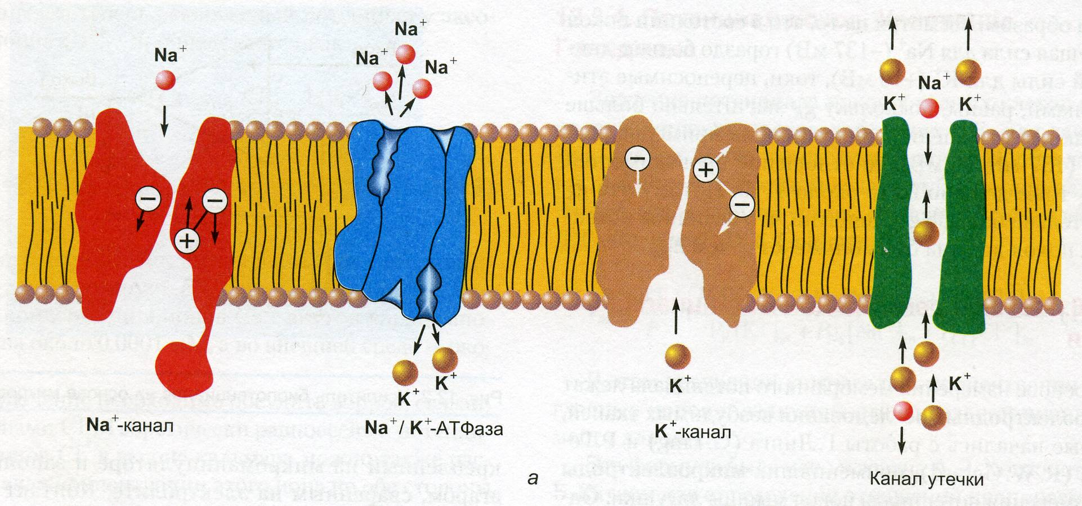
Итак, мы познакомились с общими принципами генера-
ции ПД. Следующие три вопроса:
[1]. Что будет, если заблокировать электрочувствительные
(«потенциал-зависимые») Na⁺-каналы?
[2]. Что будет, если заблокировать электрочувствительные
(«потенциал-зависимые») К⁺-каналы?
[3]. Если при каждом ПД в клетку входит Na⁺ и выходит К⁺,
то не произойдет ли через некоторое время
«разрядка батарейки», т.е. потеря ПП?

Slide 58
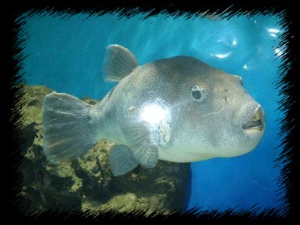
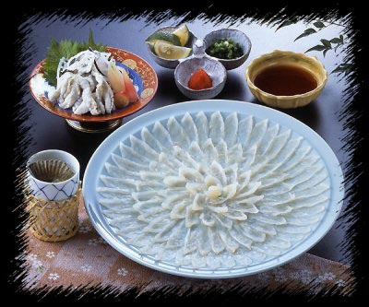
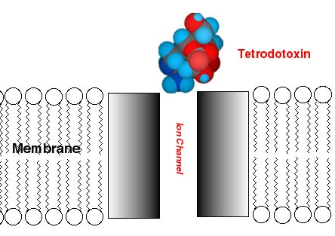
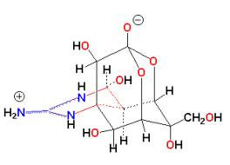
В результате действия токсина прекра- щается генерация и проведение ПД: сначала – по периферическим нервам
(«иллюзии» кожной чувствительности,
параличи, нарушения зрения и слуха),
позже – потеря сознания; смерть от
остановки дыхания (см. сэр Дж. Кук).
электро-
чувствительный
Na⁺-канал
тетродотоксин –
яд рыбы фугу
(аминогруппа
работает как «пробка»
для Na⁺-канала)
58

Slide 59
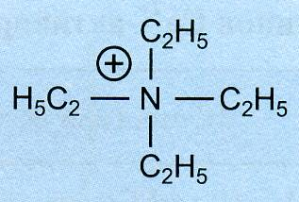
ТЕА – тетраэтиламмоний:
работает как «пробка» по
отношению к К⁺-каналу.
В результате восходящая
фаза ПД изменяется мало,
нисходящая – затягивает-
ся до 50 и > мс (реполя-
ризация происходит за
счет постоянно открытых
К⁺-каналов, которых при-
мерно в 100 раз <, чем
электрочувствительных);
ТЭА вызывает глубокую
потерю сознания.
«затянутый» ПД на
фоне ТЕА: 50 мс
ПД в норме: 1 мс

Slide 60
Этот рисунок – из предыдущей лекции. Однако он подходит для
иллюстрации как вклада Na⁺-K⁺-АТФазы в поддержание ПП,
так и ее важнейшей роли в «ликвидации последствий» ПД.
- электрочувствит.
Na⁺-каналы
- электрочувствит.
К⁺-каналы
Na⁺-K⁺-АТФаза постоянно откачивает из клетки избыток Na⁺ и возвращает назад K⁺. Без этого нейрон потерял бы ПП уже через несколько сотен ПД. Важно также, что чем > проникло в клетку Na⁺, тем активнее
работает насос.
60
внутриклеточная
среда

Slide 62
Рефрактерность (от франц. геfractaire — невосприимчивый), кратковременное снижение возбудимости нервной и мышечной тканей непосредственно вслед за потенциалом действия. Р. обнаруживается при стимуляции нервов и мышц парными электрическими импульсами. Если сила 1-го импульса достаточна для возникновения потенциала действия, ответ на 2-й будет зависеть от длительности паузы между импульсами. При очень коротком интервале ответ на 2-й импульс отсутствует, как бы ни увеличивалась интенсивность стимуляции (абсолютный рефрактерный период). Удлинение интервала приводит к тому, что 2-й импульс начинает вызывать ответ, но меньший по амплитуде, чем 1-й импульс (в опытах на нервных стволах, состоящих из большого числа параллельных нервных проводников), либо для возникновения ответа на 2-й импульс необходимо увеличить силу раздражающего тока (в опытах на одиночных нервных волокнах). Период сниженной возбудимости нервной или мышечной клетки называется относительным рефракторным периодом. За ним следует супернормальный период, или фаза экзальтации, т. е. фаза повышенной возбудимости, сменяющаяся периодом несколько сниженной возбудимости — субнормальным периодом. В основе наблюдаемых колебаний возбудимости лежит изменение проницаемости биологических мембран, сопровождающее возникновение потенциала действия (см. Биоэлектрические потенциалы). Длительность каждого периода определяется кинетикой этих процессов в данной ткани. В быстропроводящих нервных волокнах Р. длится не более 3—5 мсек, в мышце сердца период изменений возбудимости занимает до 500 мсек. Р. — один из факторов, ограничивающих частоту воспроизведения биологических сигналов, их суммацию и скорость проведения. При изменении температуры или действии некоторых лекарственных веществ длительность рефракторных периодов может меняться, чем пользуются для управления возбудимостью ткани, например сердечной мышцы: удлинение относительного рефрактерного периода приводит к снижению частоты сердечных сокращений и устранению нарушений ритма работы сердца.
Л. Г. Магазаник.

